Slide 1
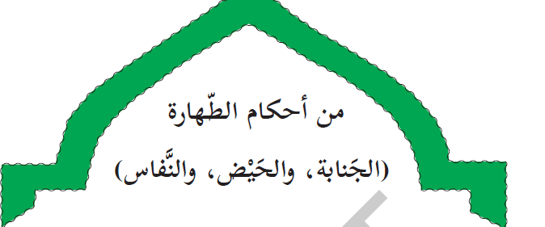

Slide 2
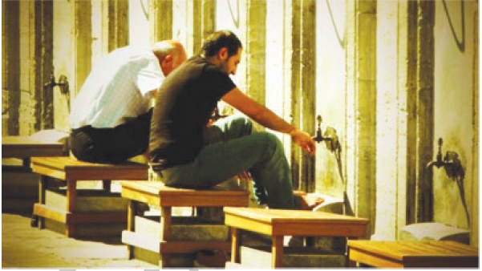

Slide 3
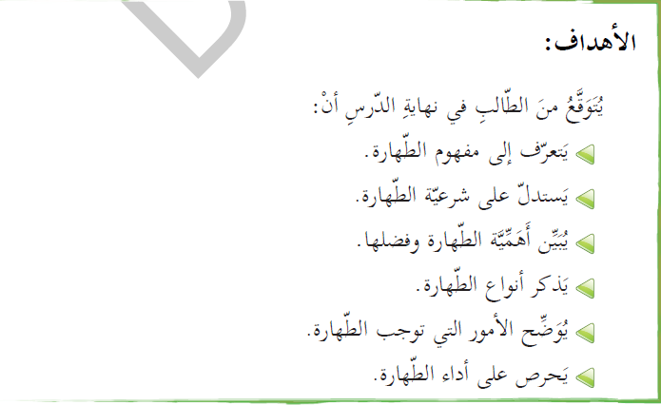

Slide 4
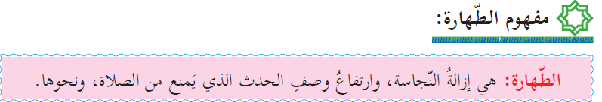

Slide 5
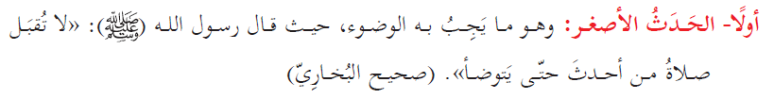


Slide 6

البلوغ هو:_

Slide 7


أعلل،
يجب على المسلم تعلّم أحكام الجنابة والحيض والنفاس؛ِ

Slide 8
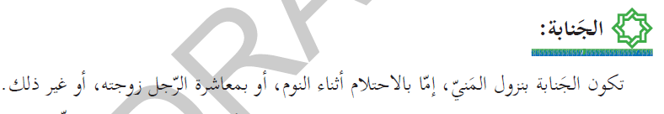

Slide 9


Slide 10


ماذا يحرَّم على الجُنُب قبل أن يغتسل
الصلاة
المكث في المسجد
مسُّ المصحف

Slide 11


Slide 12

أحكام تتعلق بالاستحاضة

Slide 13
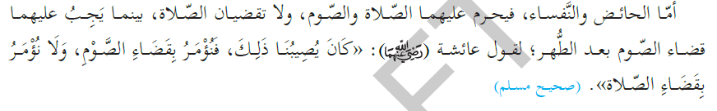
أحكام تتعلق بالحيض والنفاس

Slide 14
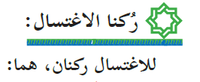



Slide 15
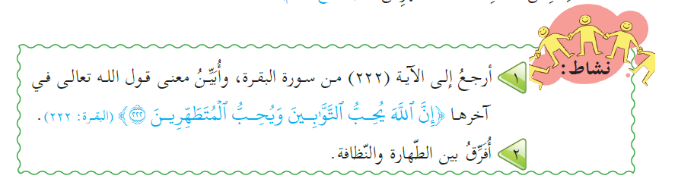

Slide 16


Slide 17

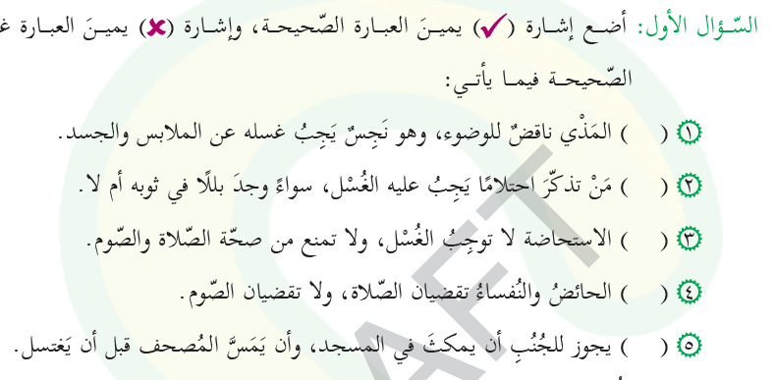

Slide 18
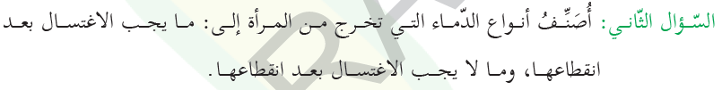

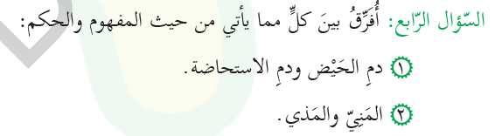


Slide 19
مع تحيات
وداد نواهضة
مدرسة خديجة بنت خويلد
اليامون_جنين

